Slide 1
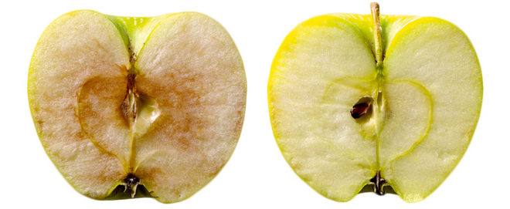
Эксперимент
Почему одна половинка потемнела,
а вторая - нет?

Slide 2
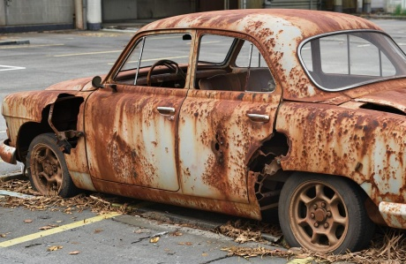
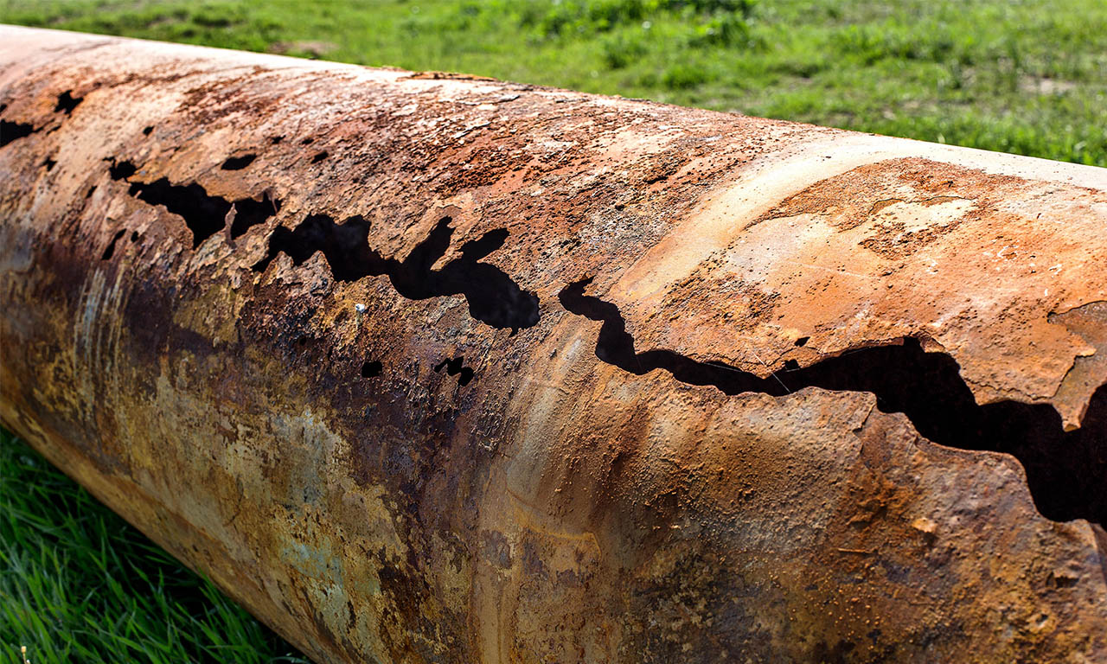
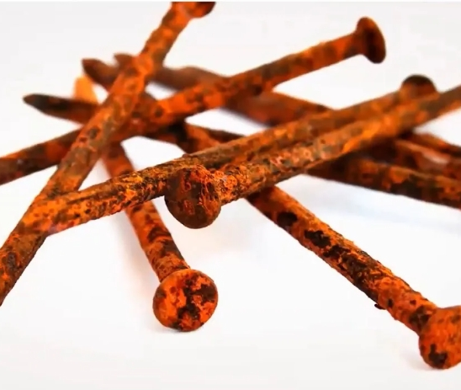
Что общего?

Slide 3
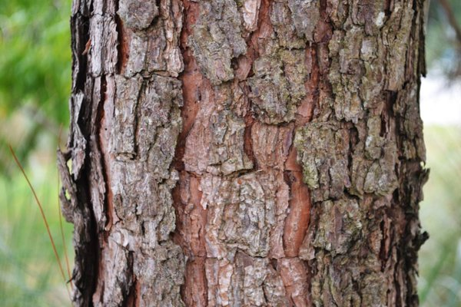
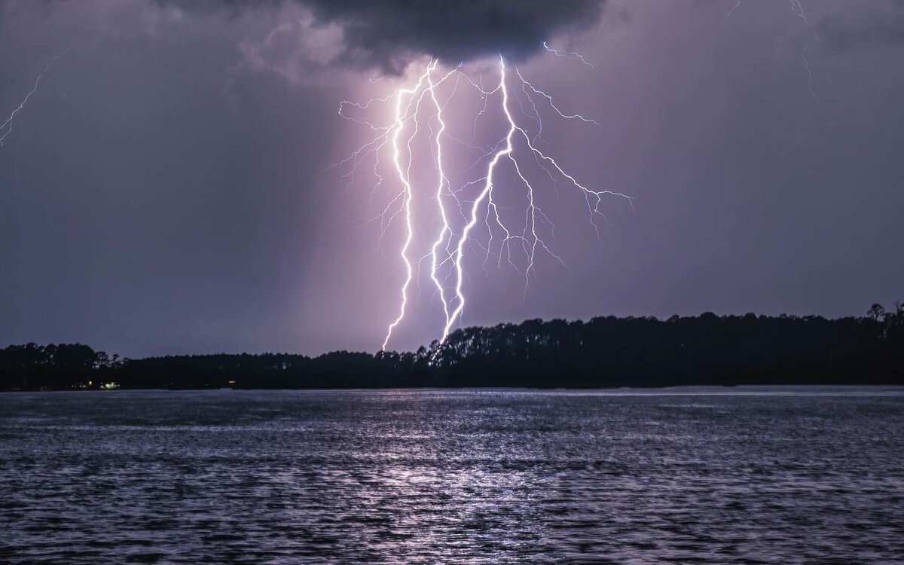
Тема урока
И
Я
ПЕРВЫЕ
3 БУКВЫ
2 - 4 БУКВЫ
26 ЭЛЕМЕНТА

Slide 4
Тема урока
КОР
РОЗ
И
Я
ЖЕЛЕЗА
26 ЭЛЕМЕНТА

Slide 5
Цели урока:
1. Узнать, что такое коррозия.
2. Определить факторы, влияющие на коррозию.
3. Выяснить способы защиты от коррозии.

Slide 6
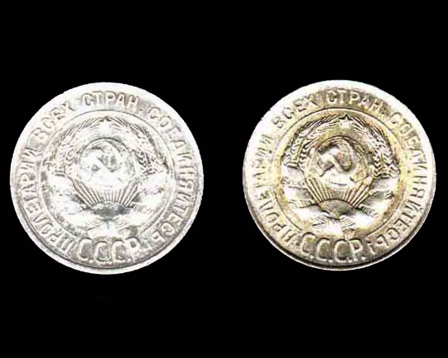
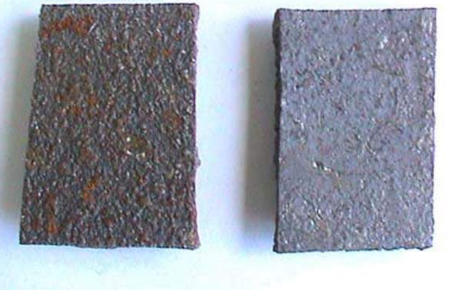
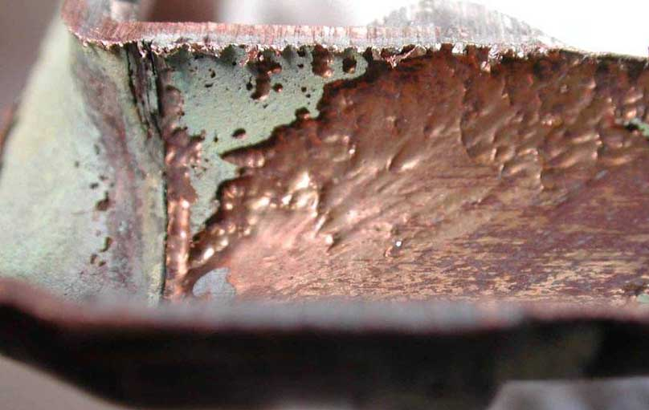
Что такое коррозия металлов?
Коррозия железа
Коррозия меди
Коррозия серебра

Slide 7
Что такое коррозия металлов?
Коррозия - это разрушение металлов под действием окружающей среды.

Slide 8
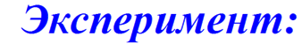
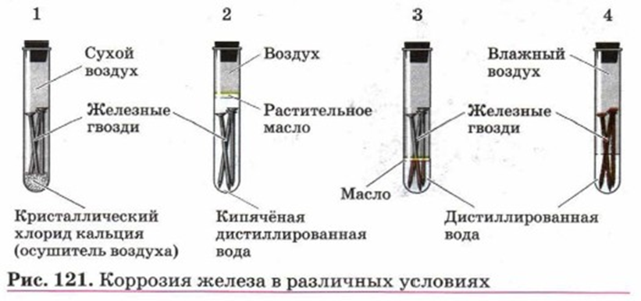
Что влияет на коррозию железа?

Slide 9
Что влияет на коррозию железа?
На коррозию железа оказывает влияние кислород воздуха (O₂)
и вода (H₂O).

Slide 10
Заполните пропуски в уравнении химической реакции коррозии железа
4...
+ 6 H₂O
+ ...
=
4 Fe(OH)₃

Slide 11
Коррозия железа
4 Fe
+ 6 H₂O
+ O₂
=
4 Fe(OH)₃

Slide 12
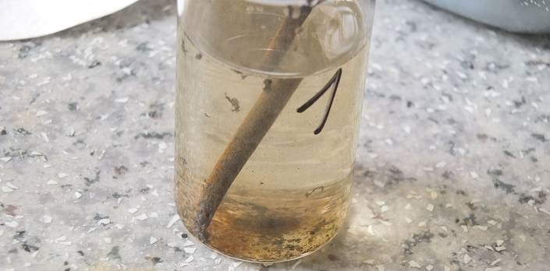
Как называются вещества, замедляющие коррозию?
железный гвоздь в растворе гидроксида натрия
O₂ и H₂O

Slide 13
Вещества, замедляющие коррозию, называются ингибиторами.
железный гвоздь в растворе гидроксида натрия

Slide 14
Какие есть способы защиты от коррозии?

Slide 15
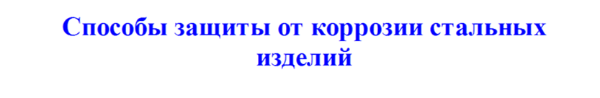
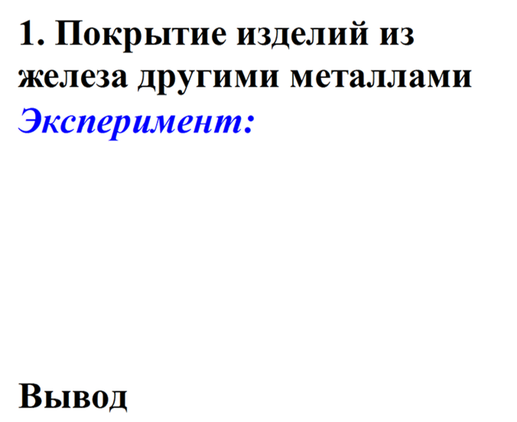
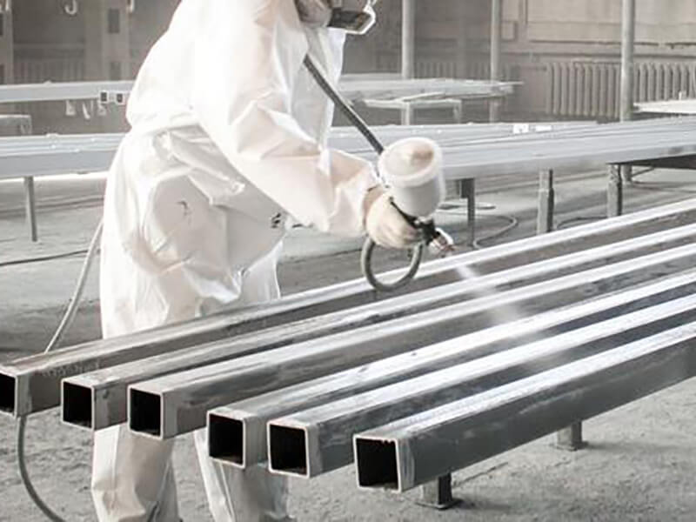


Slide 16
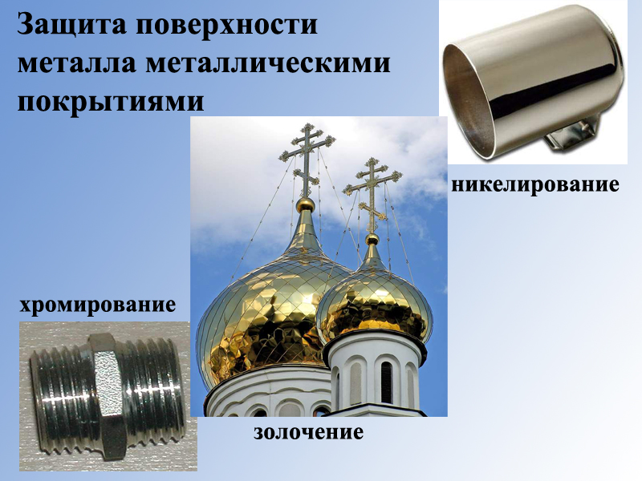

Slide 17
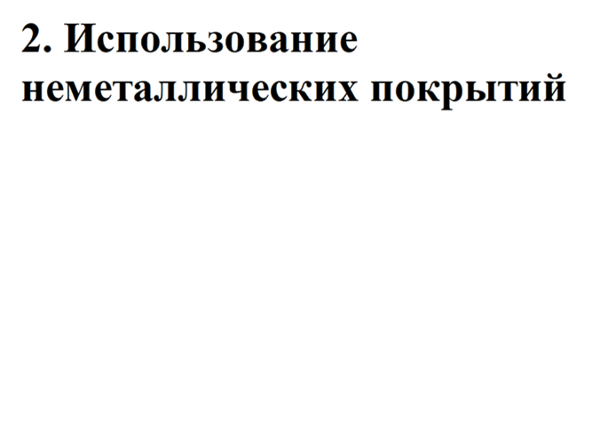
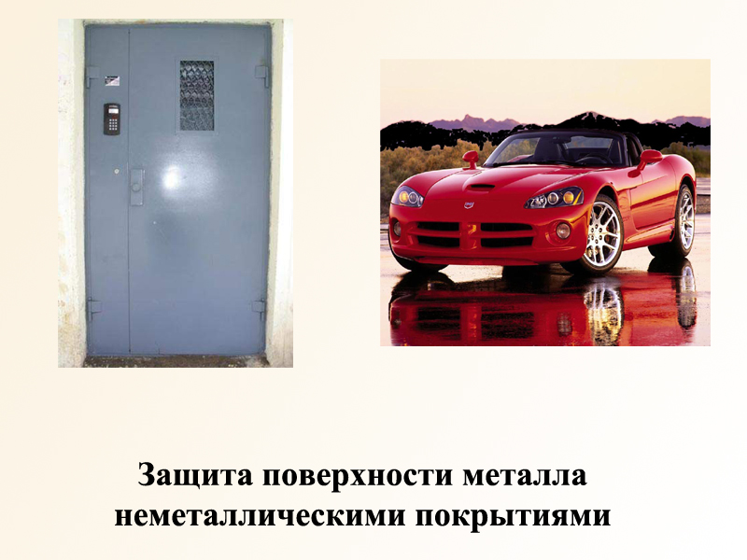

Slide 18
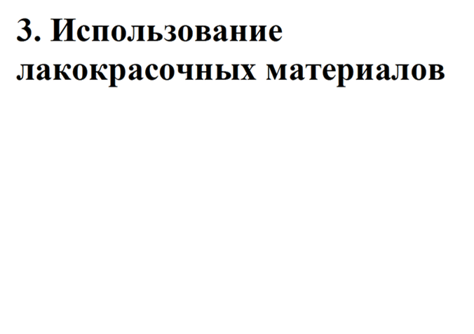
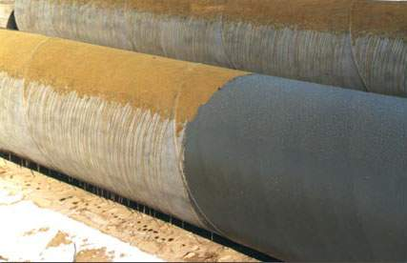

Slide 19
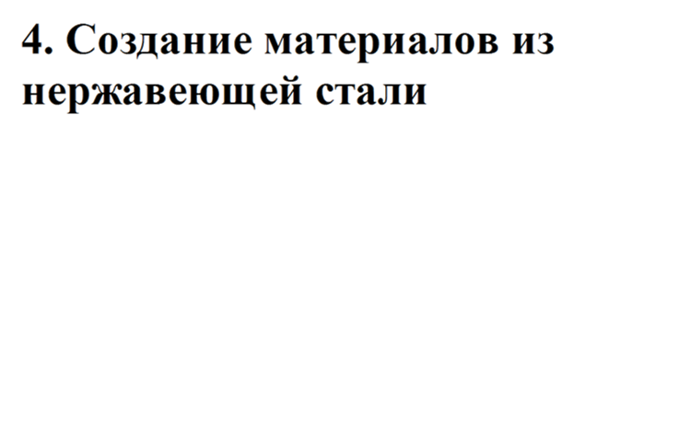
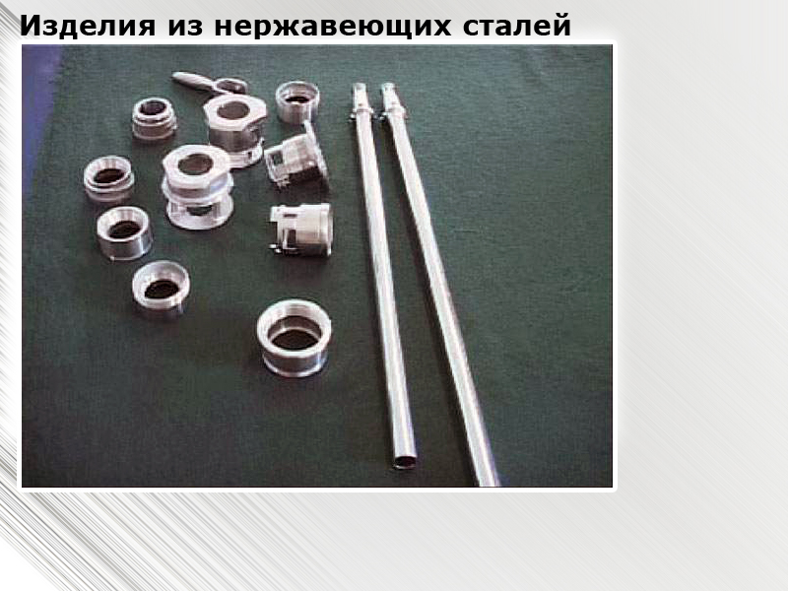

Slide 20
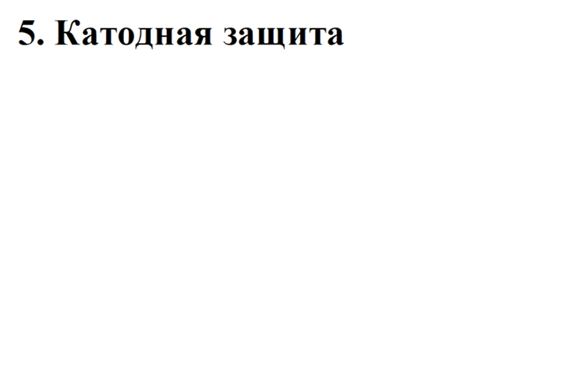
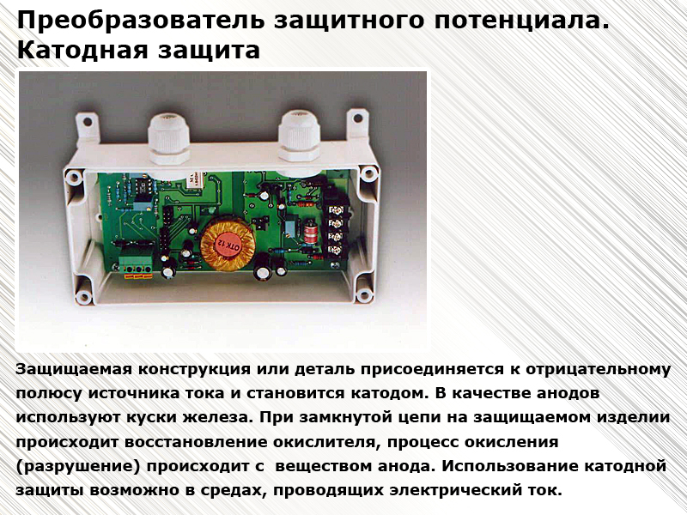

Slide 21
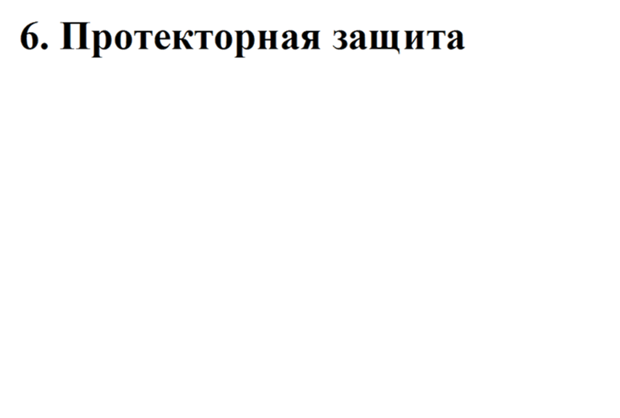
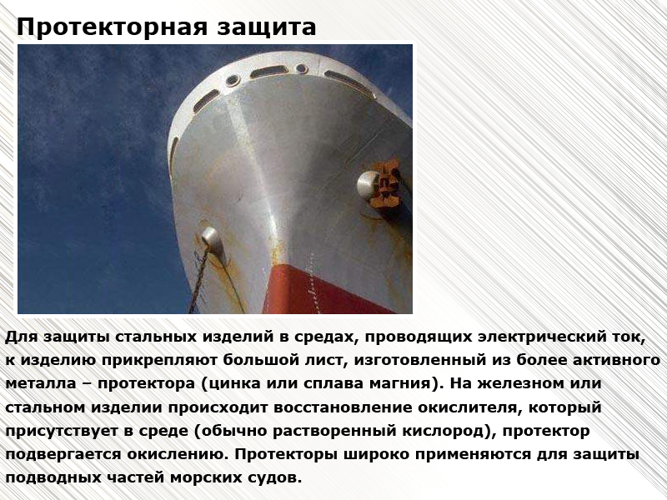

Slide 22
Выберите суждения, которые связаны с темой сегодняшнего урока
1. Автомобиль нужно держать подальше от дороги, посыпанной солью.
2. Металлические инструменты желательно сушить после каждого использования.
3. Удобнее всего готовить пищу в посуде с антипригарным покрытием.
4. Наждачную бумагу применяют для полировки металлических изделий.
5. Новые металлические ворота необходимо покрасить краской.

Slide 23
Выберите суждения, которые связаны с темой сегодняшнего урока
1. Автомобиль нужно держать подальше от дороги, посыпанной солью.
2. Металлические инструменты желательно сушить после каждого использования.
5. Новые металлические ворота необходимо покрасить краской.

Slide 24
Опросник на урок
Все ли металлы подвергаются коррозии?
.................................................................................................................................
2. Назовите металлы, которые практически не подвергаются коррозии.
.................................................................................................................................
3. Какой вред человеку причиняет ржавчина?
.................................................................................................................................
4. Напишите 2-3 ингибитора коррозии.
.................................................................................................................................
5. Как можно устранить ржавчину в бытовых условиях? Приведите один пример.
.................................................................................................................................

Slide 25
Итоги урока
Я узнал....
Мне понравилось.....
Теперь я могу.....

